Slide 1


Section1Project
Game Prediction
AI_18_정영현

Slide 2
Game
Prediction
01
Introduction
소개
· 프로젝트 소개 및 목표
02
Data
데이터
· 데이터 소개
03
Visualization
시각화
· 데이터 시각화
· 결론 도출

Slide 3
1. 프로젝트 소개 및 목표
내가 게임 회사에 합류하여 다음 분기의 게임을 설계하기로 하였다.
어떤 게임을 설계하면 좋을까?
1. 지역에 따라서 선호하는 게임 장르가 다를까?
2. 연도별 게임의 트렌드가 있을까?
3. 인기가 많은 게임에 대한 분석 및 시각화 프로세스
4. 다음 분기에 어떤 게임을 설계해야 하는지에 대한 결론

Slide 4
2. 데이터 소개
데이터를 분석하기 위해 ‘vgames2.csv’ 데이터셋을 가져와 준비하였다.
해당 데이터셋의 구성은 이러하다.
Name : 게임 이름
Platform : 게임 지원 플렛폼
Year : 출시 연도
Genre : 게임 장르
Publisher : 게임 배급 회사
NA_Sales : 북미지역 출고량
EU_Sales : 유럽지역 출고량
JP_Sales : 일본지역 출고량
Other_Sales : 기타지역 출고량

Slide 5
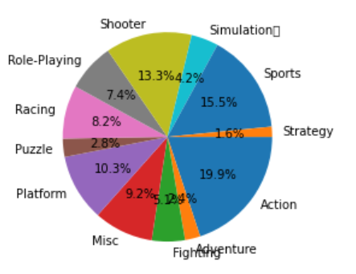
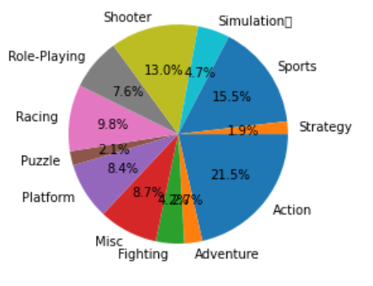
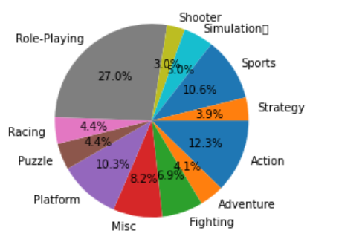
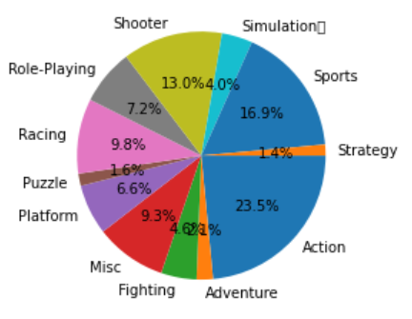
3. 데이터 시각화
NA
EU
JP
Other

Slide 6
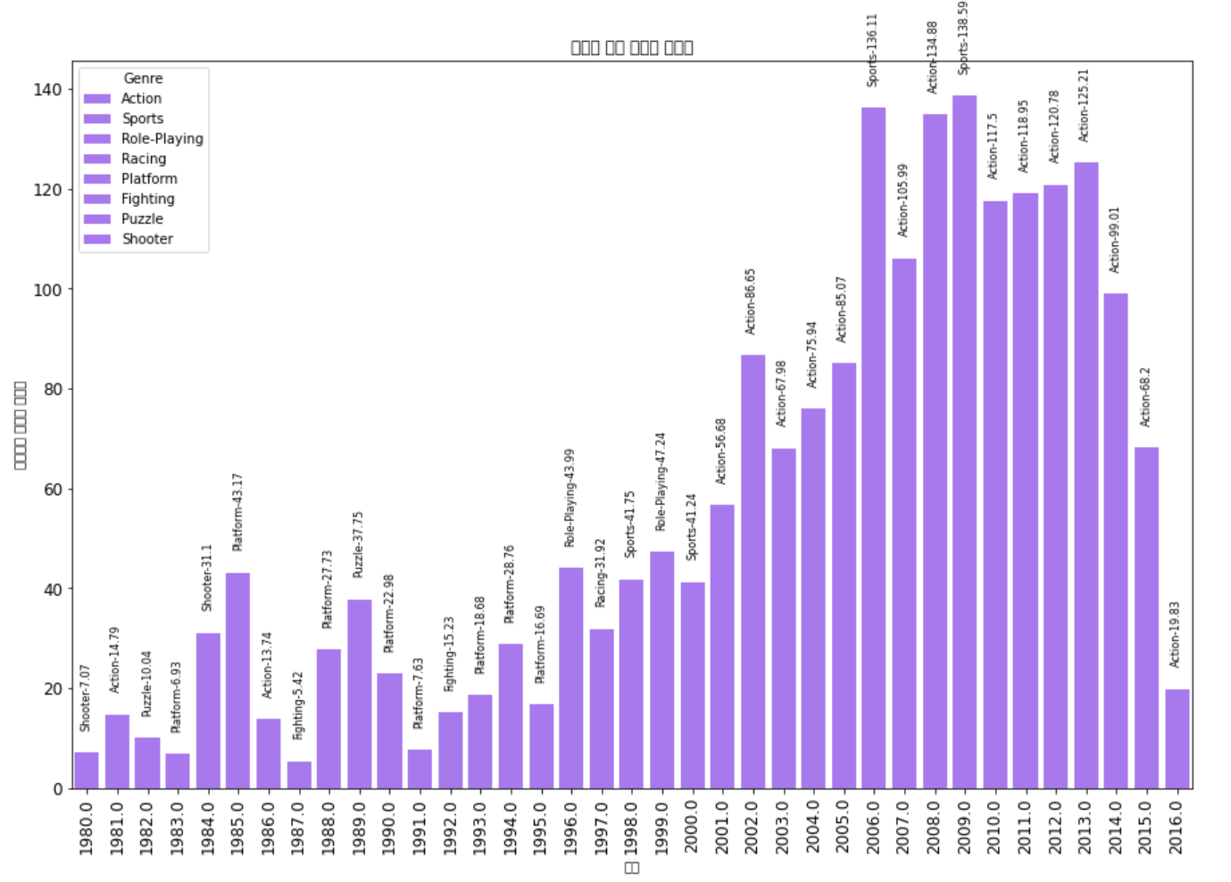
3. 데이터 시각화
연도별 인기장르

Slide 7
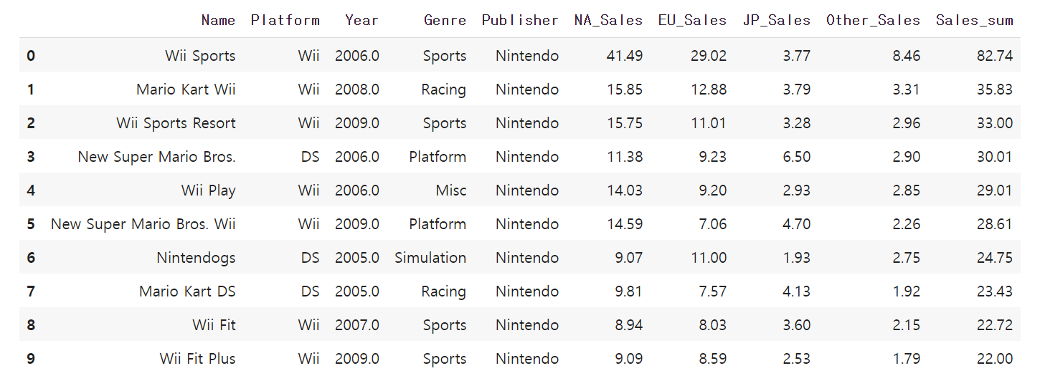
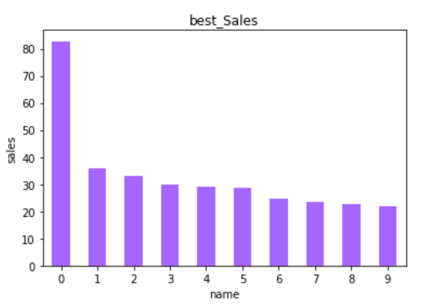
3. 데이터 시각화
탑10 출고량 게임

Slide 8
결론
JP지역을 제외하곤 결과가 비슷하게 나오는 것을 보면 선호하는 게임이 비슷하다고 할 수 있다.
연도별 Action이 가장 인기 있는 것을 알 수 있다.
연도별 트렌드가 있는 것은 분명하나 트렌드가 유지되고 있음을 알 수 있다.
최근 Action 게임이 트렌드를 유지하고 있으나 과거에는 다른 장르의 게임들이 인기가 많았음으로 트렌드가 있다고 볼 수 있다.
수요가 많은 게임을 인기가 좋다라고 정의한 뒤 진행하였다.
닌텐도 게임들의 수요가 좋다.
결론적으로 닌텐도 게임의 Action 게임을 만드는게 제일 좋아보인다.

